Slide 1
OKOLJSKA VZGOJA OD PREDŠOLSKE VZGOJE DO UNIVERZE
BRDO, 29. september 2014

Slide 2
Dane Katalinič
POMEMBNOST OKOLJSKIH VSEBIN V PREDŠOLSKEM OBDOBJU V KONTEKSTU TEMELJNEGA VZGOJNO – OKOLJSKEGA IZOBRAŽEVANJA

Slide 3
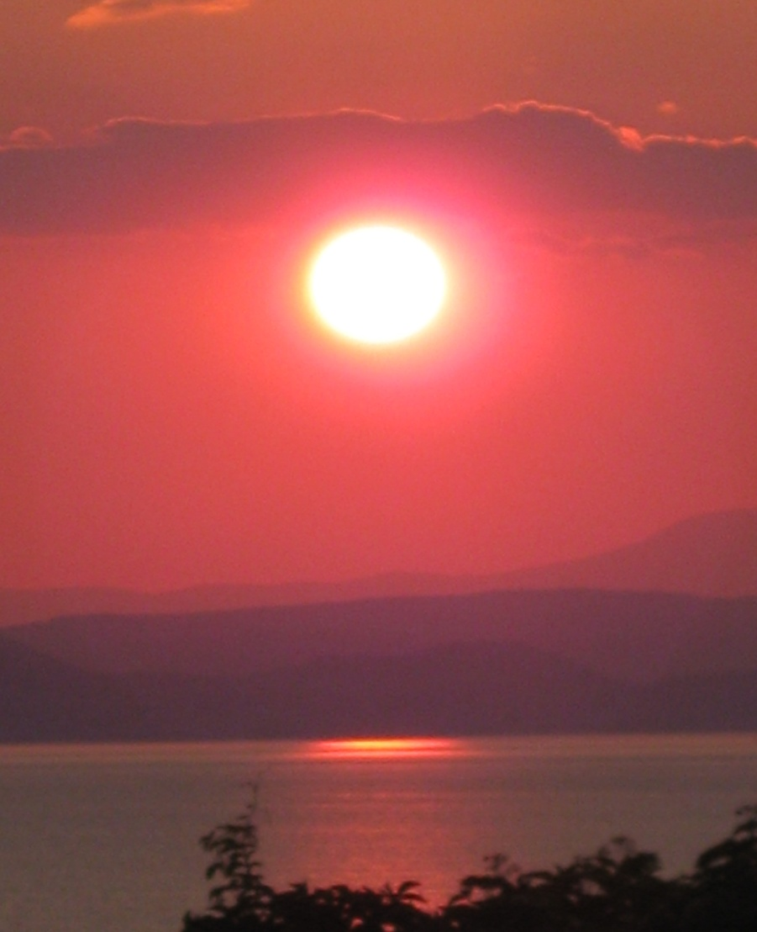
NARAVA
Od človeka neodvisni svet
in
sile, ki v njem delujejo.

Slide 4
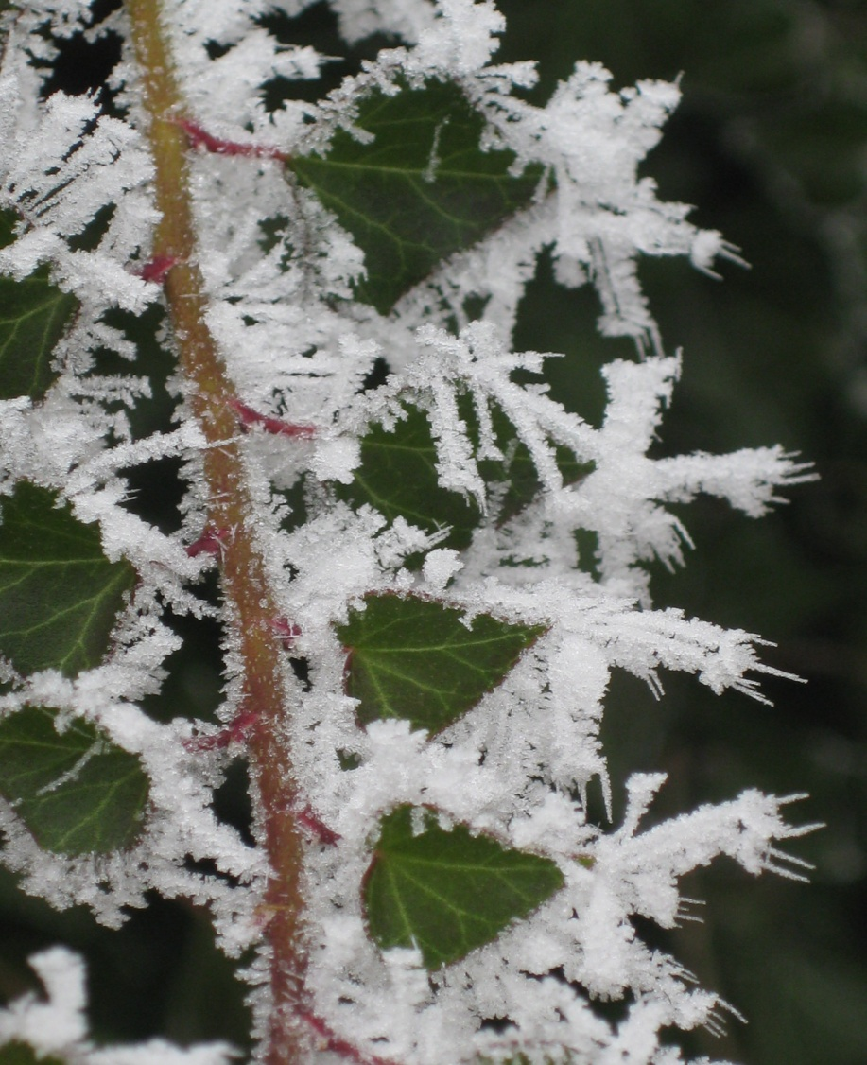
NAVDIH
DOMIŠLJIJA
USTVARJALNA MOČ

Slide 5
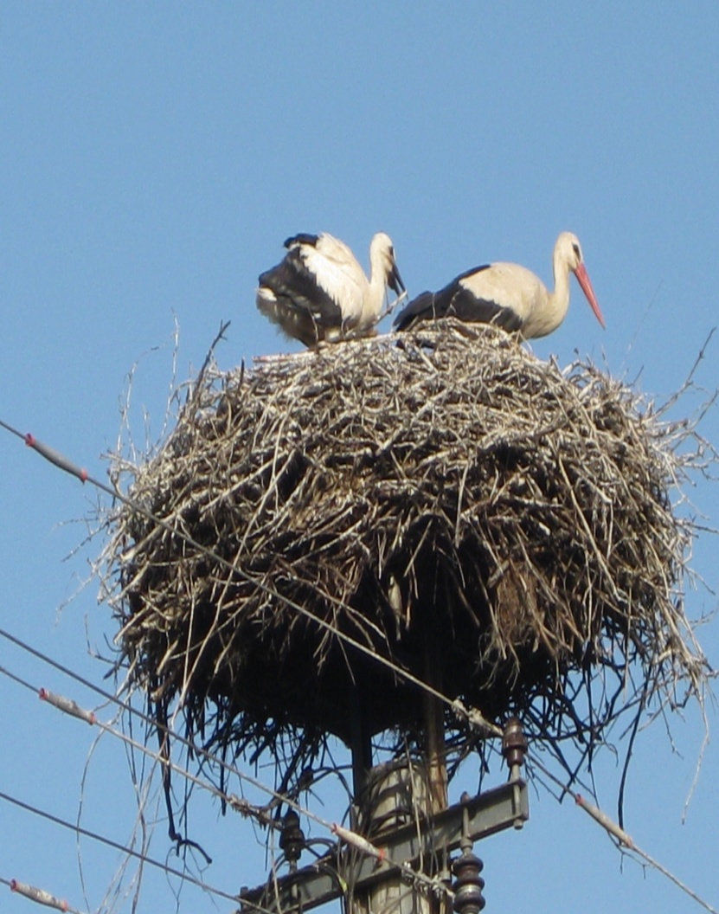
ČUSTVENOST
ODNOS MED ČLOVEKOM
IN OKOLJEM

Slide 6
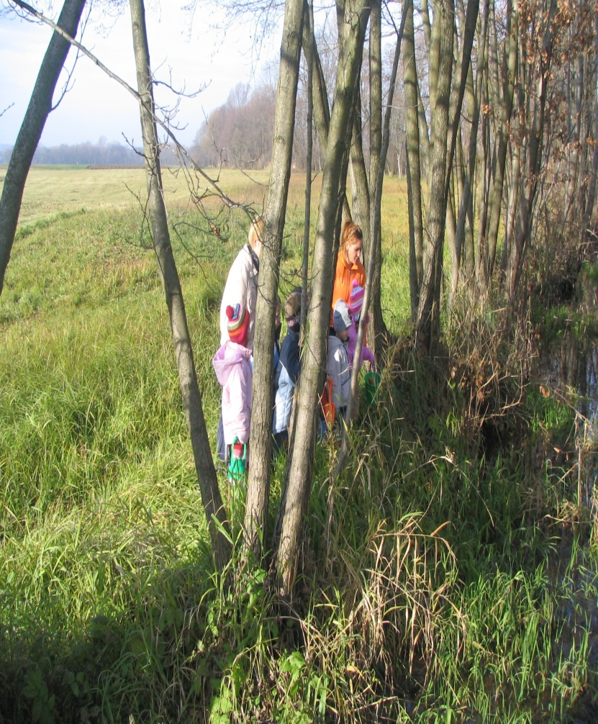
RADOVEDNOST
SITUACIJE ZA ODKRIVANJE
IN
RAZISKOVANJE

Slide 7
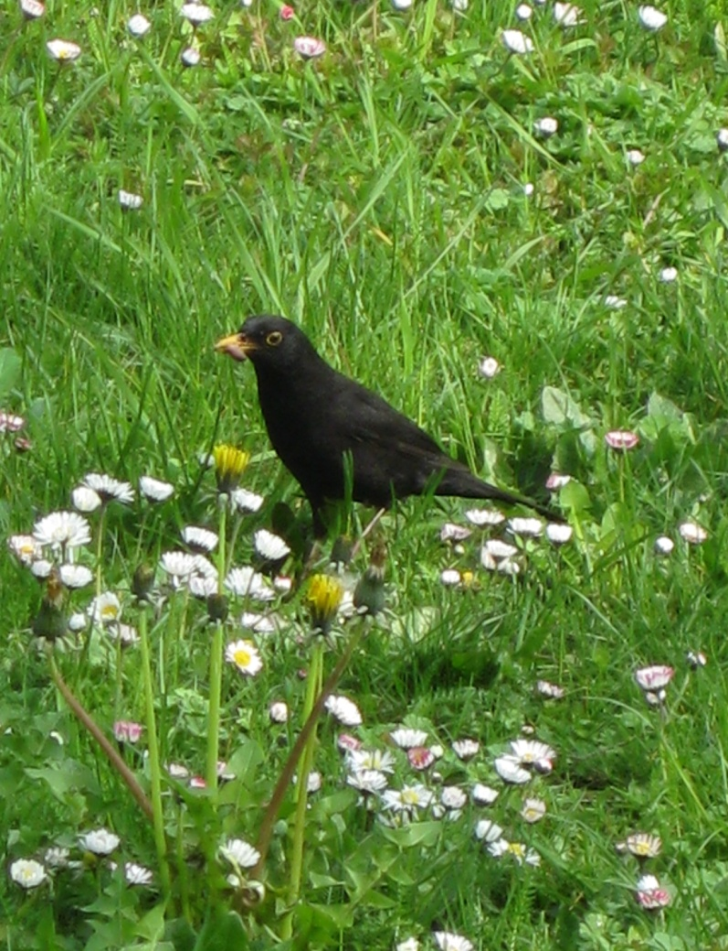
KAJ NUDI NARAVA?
Pridobivanje temeljnih znanj
za življenjski trajnostni razvoj.
Okolje za kreativno, raziskovalno
in kritično učenje.
Okolje kot vzgojni prostor.
Življenje v sožitju z naravnimi
zakonitostmi.

Slide 8
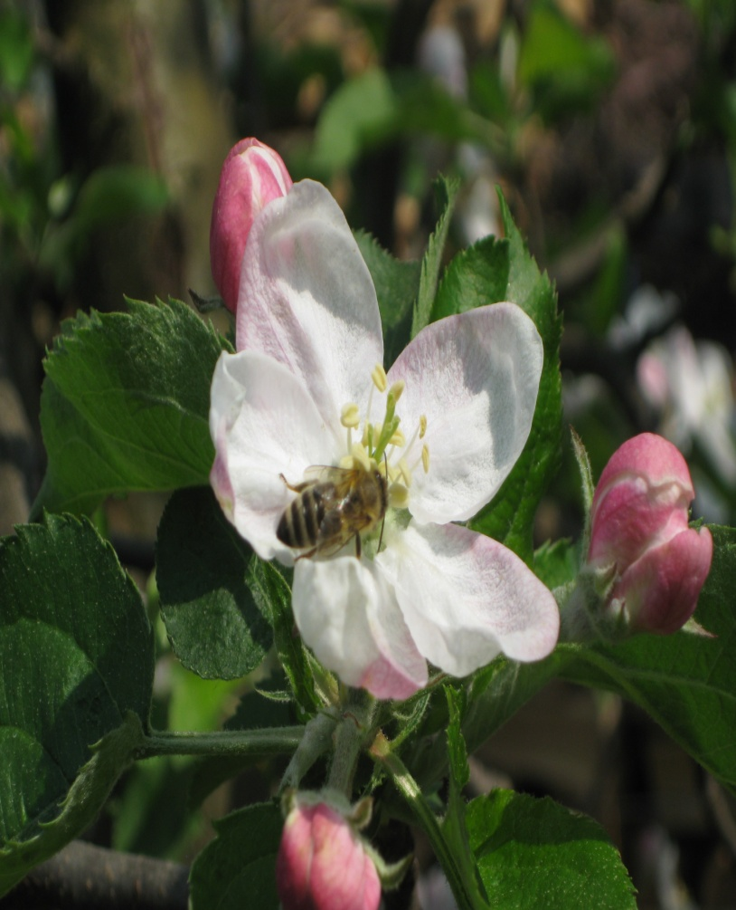
OKOLJSKE VSEBINE
Rastline
Živali
Voda in vodni viri
Narava skozi letne čase
Onesnaževalci okolja …

Slide 9
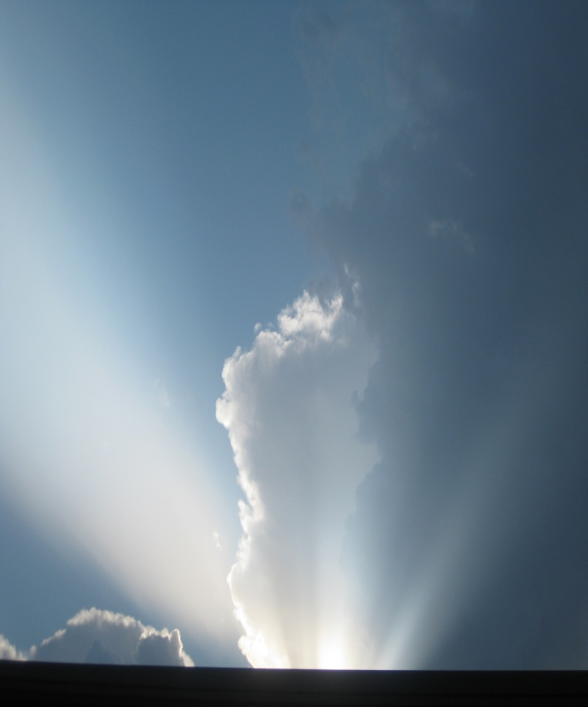
NAMEN OKOLJSKEGA IZOBRAŽEVANJA
Obogatiti se z znanjem, da
si lahko usposobljen ustrezno
odgovoriti na spremembe iz:
naravnega in
družbenega sveta – okolja.

